Slide 1
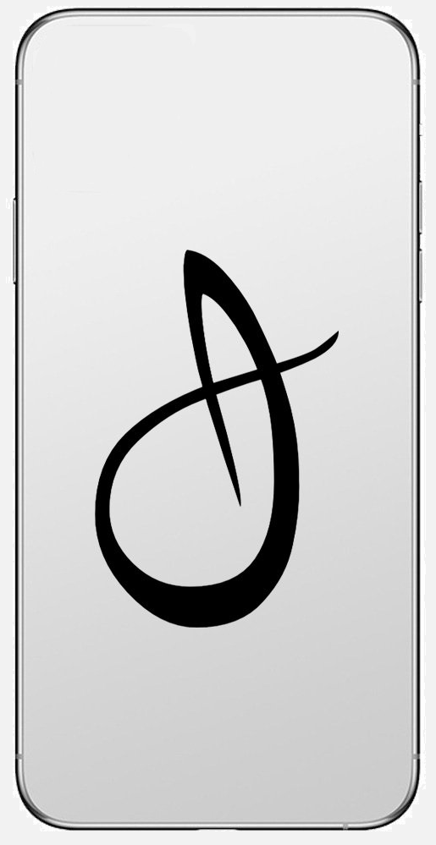
أحكام اللَّام الساكنة
د. هاله رجب

Slide 2
عناصر المحاضرة
مقدمة اللًام الساكنة
لام التعريف (ال)
لام الفعل
لام الحرف
لام الاسم
لام الأمر

Slide 3
مقدمة اللَّام الساكنة Introduction of Lam Sakinah

Slide 4
مقدمة اللَّام الساكنة Introduction of Lam Sakinah
تعريفها: هي اللام الخالية من الحركة
Definition:
The lam that does not have a haraka or vowel.

Slide 5
مقدمة اللَّام الساكنة Introduction of Lam Sakinah

Slide 6
مقدمة اللَّام الساكنة Introduction of Lam Sakinah

Slide 7
مقدمة اللَّام الساكنة Introduction of Lam Sakinah
اللام الساكنة Lam Sakinah
لامُ التعريف
The lam functioning as a definite article
لامُ الإسم
The lam of a noun
لام الفعل
The lam of a verb
لام الحرف
The lam of a preposition (letter)
لام الأمر
The lam of the Imperative verb (command)
زائدة
Extra
أصلية
Original
زائدة
Extra
أصلية
Original
أصلية
Original

Slide 8
مقدمة اللَّام الساكنة Introduction of Lam Sakinah
أحكامها
Rules
إظهار
Izhar
إدغام
Idgham

Slide 9
لام التعريف (ال) Lam in the definite article (ال)

Slide 10
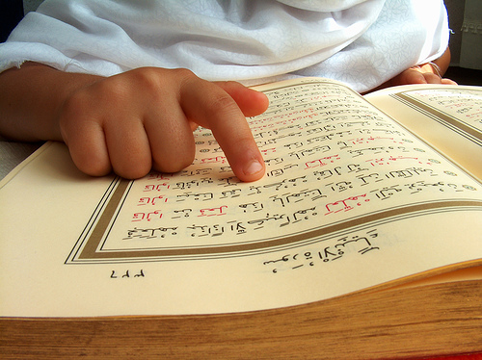
لام التعريف (ال) Lam in the definite article (ال)
تعريفها:
هي اللام الداخلة على الأسماء، وتكون زائدة عن بنية الكلمة دائماً.
Definition:
The lam that is added as a prefix only to nouns.
It is not part of the root of the word.

Slide 11
لام التعريف (ال) Lam in the definite article (ال)
Its Types:
Lam Al-Qamariyyah
Lam Al-Shamsiyyah
أنواعها:
اللام القمرية
اللام الشمسية

Slide 12
لام التعريف (ال) Lam in the definite article (ال)
اللَّام القمرية:
حروفها: أربعة عشر مجموعة في (أبْغِ حَجَّكَ وَخَفْ عَقِيمَهُ).
حكمها: الإظهار القمري.
علامتها في المصحف: ظهور السكون على اللام.
سبب الإظهار: تباعد مخرج اللام عن مخرج هذه الحروف
Lam Al-Qamariyyah
Letters: Fourteen letters gathered (أبْغِ حَجَّكَ وَخَفْ عَقِيمَهُ).
Rule: Izh-har Qamari.
Sign in the mus-haf: Sukun written directly above the lam.
Reason for izh-har: The distance between the makhraj of the lam and that of these fourteen letters.

Slide 13
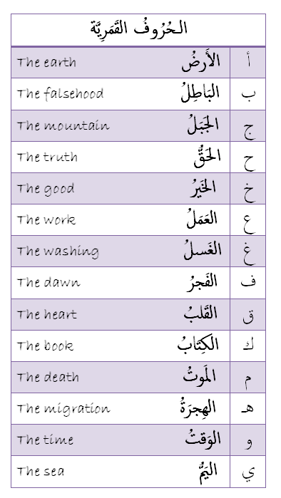
لام التعريف (ال) Lam in the definite article (ال)

Slide 14
لام التعريف (ال) Lam in the definite article (ال)
اللَّام الشمسية:
حروفها: الأربعة عشر حرفاً الباقية طِبْ ثم صِلْ رَحِماً تفزْ ضِفْ ذَا نِعَمْ
دعْ سوءَ ظّنٍ زرْ شريفاً للكرمْ
حكمها: الإدغام الشّمسي.
علامتها في المصحف: خلو اللام من السكون ووضع شدة على الحروف التي بعدها.
سبب الإدغام: التماثل مع اللام والتقارب مع باقي الحروف.
Lam Al-Shamsiyyah
Letters: The remaining fourteen letters of the Arabic Alphabet.
طِبْ ثم صِلْ رَحِماً تفزْ ضِفْ ذَا نِعَمْ دعْ سوءَ ظّنٍ زرْ شريفاً للكرمْ
Rule: Idgham Shamsi.
Sign in the mus-haf: The lam doesn’t have a suqun, and the letter following has a Shaddah, so it is to be doubled when pronounced.
Reason for idgham: The makhraj of the lam is close to the makhrajs of the other fourteen letters.

Slide 15
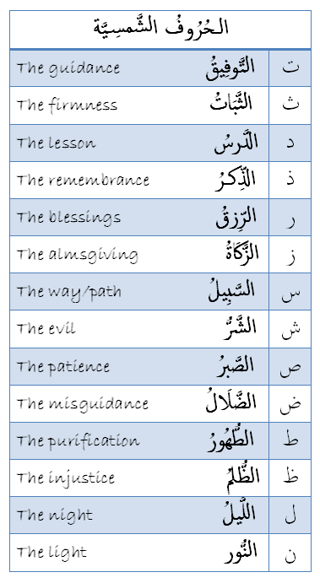
لام التعريف (ال) Lam in the definite article (ال)

Slide 16
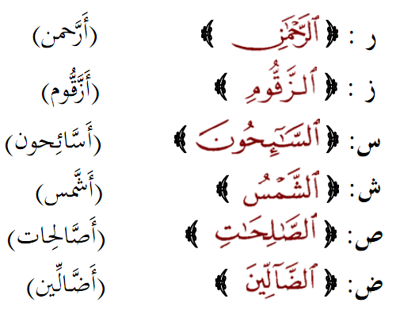
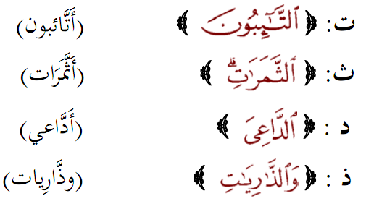
لام التعريف (ال) Lam in the definite article (ال)

Slide 17
اللَّهُ الَّذِي سَخَّرَ لَكُمُ الْبَحْرَ لِتَجْرِيَ الْفُلْكُ فِيهِ بِأَمْرِهِ وَلِتَبْتَغُوا مِن فَضْلِهِ وَلَعَلَّكُمْ تَشْكُرُونَ وَسَخَّرَ لَكُم مَّا فِي السَّمَاوَاتِ وَمَا فِي الأَرْضِ جَمِيعًا مِّنْهُ إِنَّ فِي ذَلِكَ لَآيَاتٍ لِّقَوْمٍ يَتَفَكَّرُونَ قُل لِّلَّذِينَ آمَنُوا يَغْفِرُوا لِلَّذِينَ لا يَرْجُون أَيَّامَ اللَّهِ لِيَجْزِيَ قَوْمًا بِمَا كَانُوا يَكْسِبُونَ مَنْ عَمِلَ صَالِحًا فَلِنَفْسِهِ وَمَنْ أَسَاء فَعَلَيْهَا ثُمَّ إِلَى رَبِّكُمْ تُرْجَعُونَ وَلَقَدْ آتَيْنَا بَنِي إِسْرَائِيلَ الْكِتَابَ وَالْحُكْمَ وَالنُّبُوَّةَ وَرَزَقْنَاهُم مِّنَ الطَّيِّبَاتِ وَفَضَّلْنَاهُمْ عَلَى الْعَالَمِينَ وَآتَيْنَاهُم بَيِّنَاتٍ مِّنَ الأَمْرِ فَمَا اخْتَلَفُوا إِلاَّ مِن بَعْدِ مَا جَاءَهُمْ الْعِلْمُ بَغْيًا بَيْنَهُمْ إِنَّ رَبَّكَ يَقْضِي بَيْنَهُمْ يَوْمَ الْقِيَامَةِ فِيمَا كَانُوا فِيهِ يَخْتَلِفُونَ ثُمَّ جَعَلْنَاكَ عَلَى شَرِيعَةٍ مِّنَ الأَمْرِ فَاتَّبِعْهَا وَلا تَتَّبِعْ أَهْوَاء الَّذِينَ لا يَعْلَمُونَ إِنَّهُمْ لَن يُغْنُوا عَنكَ مِنَ اللَّهِ شَيْئًا وَإِنَّ الظَّالِمِينَ بَعْضُهُمْ أَوْلِيَاء بَعْضٍ وَاللَّهُ وَلِيُّ الْمُتَّقِينَ هَذَا بَصَائِرُ لِلنَّاسِ وَهُدًى وَرَحْمَةٌ لِّقَوْمِ يُوقِنُونَ أَمْ حَسِبَ الَّذِينَ اجْتَرَحُوا السَّيِّئَاتِ أَّن نَّجْعَلَهُمْ كَالَّذِينَ آمَنُوا وَعَمِلُوا الصَّالِحَاتِ سَوَاء مَّحْيَاهُم وَمَمَاتُهُمْ سَاء مَا يَحْكُمُونَ وَخَلَقَ اللَّهُ السَّمَاوَاتِ وَالأَرْضَ بِالْحَقِّ وَلِتُجْزَى كُلُّ نَفْسٍ بِمَا كَسَبَتْ وَهُمْ لا يُظْلَمُونَ
لام التعريف (ال) Lam in the definite article (ال)
تدريب
Practice

Slide 18
لام الفعل Lam of the verb

Slide 19
لام الفعل Lam of the verb
تعريفها:
اللام الساكنة الأصلية الواقعة في فعل
سواء كان ماضيًا أو مضارعًا أو أمرًا
وقد تأتي متوسطة أو متطرفة.
Definition:
The lam sakinah which an integral part of a verb,
Regardless of its tense (past, present tense, or in the imperative case).
In all such types of verbs, the lam may occur either in the middle, or at the end of a verb.

Slide 20
لام الفعل Lam of the verb
الفعل الماضي الْــتَـقــَى - أَنْزَلْــنَاهُ Past tense
الفعل المضارع يَلْــتَقِطْهُ - أَلَمْ أَقُـلْ لَكَ Present tense
فعل الأمر وَأَلْــقِ - وَتَوَكَّــلْ In the imperative case

Slide 21
Its Rulings أحكامها
لام الفعل Lam of the verb
Idgham الإدغام
ل - ر
قلْ لِّعبادي يجعلْ لَّكم
قلْ رَّب
Izharالإظهار
All other letters باقي الحروف
أرسلْنـَـاك يلْعـُـبون
فتوكلْ عـَـلى يلْـتـَـقطها

Slide 22
قُلْ تَعَالَوْا أَتْلُ مَا حَرَّمَ رَبُّكُمْ عَلَيْكُمْ أَلاَّ تُشْرِكُواْ بِهِ شَيْئًا وَبِالْوَالِدَيْنِ إِحْسَانًا وَلاَ تَقْتُلُواْ أَوْلادَكُم مِّنْ إِمْلاقٍ نَّحْنُ نَرْزُقُكُمْ وَإِيَّاهُمْ وَلاَ تَقْرَبُواْ الْفَوَاحِشَ مَا ظَهَرَ مِنْهَا وَمَا بَطَنَ وَلاَ تَقْتُلُواْ النَّفْسَ الَّتِي حَرَّمَ اللَّهُ إِلاَّ بِالْحَقِّ ذَلِكُمْ وَصَّاكُمْ بِهِ لَعَلَّكُمْ تَعْقِلُونَ وَلاَ تَقْرَبُواْ مَالَ الْيَتِيمِ إِلاَّ بِالَّتِي هِيَ أَحْسَنُ حَتَّى يَبْلُغَ أَشُدَّهُ وَأَوْفُواْ الْكَيْلَ وَالْمِيزَانَ بِالْقِسْطِ لاَ نُكَلِّفُ نَفْسًا إِلاَّ وُسْعَهَا وَإِذَا قُلْتُمْ فَاعْدِلُواْ وَلَوْ كَانَ ذَا قُرْبَى وَبِعَهْدِ اللَّهِ أَوْفُواْ ذَلِكُمْ وَصَّاكُم بِهِ لَعَلَّكُمْ تَذَكَّرُونَ وَأَنَّ هَذَا صِرَاطِي مُسْتَقِيمًا فَاتَّبِعُوهُ وَلاَ تَتَّبِعُواْ السُّبُلَ فَتَفَرَّقَ بِكُمْ عَن سَبِيلِهِ ذَلِكُمْ وَصَّاكُم بِهِ لَعَلَّكُمْ تَتَّقُونَ ثُمَّ آتَيْنَا مُوسَى الْكِتَابَ تَمَامًا عَلَى الَّذِيَ أَحْسَنَ وَتَفْصِيلاً لِّكُلِّ شَيْءٍ وَهُدًى وَرَحْمَةً لَّعَلَّهُم بِلِقَاء رَبِّهِمْ يُؤْمِنُونَ وَهَذَا كِتَابٌ أَنزَلْنَاهُ مُبَارَكٌ فَاتَّبِعُوهُ وَاتَّقُواْ لَعَلَّكُمْ تُرْحَمُونَ
لام الفعل Lam of the verb
تدريب
Practice

Slide 23
لام الحرف Lam of the preposition

Slide 24
لام الحرف Lam of the preposition
تعريفها:
اللام الساكنة الأصلية الواقعة في الحرف
لا توجد في القرآن إلا في حرفي:
Definition:
The lam sakinah which an integral part of a Harf (preposition),
Can only be found in Quran in the 2 prepostions:
هـلْ بـلْ

Slide 25
Its Rulings أحكامها
لام الحرف Lam of the preposition
Idgham الإدغام
ل - ر
هَلْ لَّـكم مما ملكت أيمانكم
بَلْ لَّـمَّا يَذُوقُوا عَذَابِ
بَلْ رَّفَعَهُ اللَّه إِلَيْهِ
Izharالإظهار
All other letters باقي الحروف
هَلْ تّـربصونَ
هَلْ ثُوِّبً الكفار
بَلْ هُـمْ فِي شَك يَلْعَبُونَ
بَلْ نّحنُ قوم مسحورونَ

Slide 26
لام الحرف Lam of the preposition
إستثناءه Exception
{بَلْ رَانَ}
وذلك لوجوب السكت عليها، والسكت يمنع الإدغام
as the rules of recitation dictate that a breathless pause should be made on the lam, which prevents Idgham (merging)

Slide 27
- هَلْ أَتَى عَلَى الإِنسَانِ حِينٌ مِّنَ الدَّهْرِ لَمْ يَكُن شَيْئًا مَّذْكُورًا - قُلْ هَلْ مِن شُرَكَائِكُم مَّن يَبْدَأُ الْخَلْقَ ثُمَّ يُعِيدُهُ قُلِ اللَّهُ يَبْدَأُ الْخَلْقَ ثُمَّ يُعِيدُهُ فَأَنَّى تُؤْفَكُونَ - قُلْ هَلْ مِن شُرَكَائِكُم مَّن يَهْدِي إِلَى الْحَقِّ قُلِ اللَّهُ يَهْدِي لِلْحَقِّ أَفَمَن يَهْدِي إِلَى الْحَقِّ أَحَقُّ أَن يُتَّبَعَ أَمَّن لاَّ يَهِدِّيَ إِلاَّ أَن يُهْدَى فَمَا لَكُمْ كَيْفَ تَحْكُمُونَ - ضَرَبَ لَكُم مَّثَلًا مِّنْ أَنفُسِكُمْ ۖ هَل لَّكُم مِّن مَّا مَلَكَتْ أَيْمَانُكُم مِّن شُرَكَاءَ فِي مَا رَزَقْنَاكُمْ فَأَنتُمْ فِيهِ سَوَاءٌ تَخَافُونَهُمْ كَخِيفَتِكُمْ أَنفُسَكُمْ ۚ كَذَٰلِكَ نُفَصِّلُ الْآيَاتِ لِقَوْمٍ يَعْقِلُونَ - بَل رَّفَعَهُ اللَّهُ إِلَيْهِ ۚ وَكَانَ اللَّهُ عَزِيزًا حَكِيمًا - أَءُنزِلَ عَلَيْهِ ٱلذِّكْرُ مِنۢ بَيْنِنَا ۚ بَلْ هُمْ فِى شَكٍّۢ مِّن ذِكْرِى ۖ بَل لَّمَّا يَذُوقُواْ عَذَابِ
لام الحرف Lam of the preposition
تدريب
Practice

Slide 28
لام الاسم Lam of the noun

Slide 29
لام الاسم Lam of the noun
تعريفها Definition
هي اللام الواقعة في الأسماء وتكون دائماً متوسطة وأصلية في بنية الكلمة
This is the lam is one of the root letters of the noun. It is always in the middle of the noun
حكمها Ruling
وجوب الإظهار مطلقاً
It should be clearly pronounced as Izh-har.
(أَلْـسِنَتِكُم) ، (وَألْـوَانِكُمْ) ، (سَلْـسَبِيلاً) ، (سُلْـطَانٌ)

Slide 30
وَمِنْ آيَاتِهِ خَلْقُ السَّمَاوَاتِ وَالْأَرْضِ وَاخْتِلَافُ أَلْسِنَتِكُمْ وَأَلْوَانِكُمْ ۚ إِنَّ فِي ذَٰلِكَ لَآيَاتٍ لِّلْعَالِمِينَ أَمْ أَنزَلْنَا عَلَيْهِمْ سُلْطَانًا فَهُوَ يَتَكَلَّمُ بِمَا كَانُوا بِهِ يُشْرِكُونَ عَيْنًا فِيهَا تُسَمَّىٰ سَلْسَبِيلًا *وَيَطُوفُ عَلَيْهِمْ وِلْدَانٌ مُّخَلَّدُونَ إِذَا رَأَيْتَهُمْ حَسِبْتَهُمْ لُؤْلُؤًا مَّنثُورًا * وَإِذَا رَأَيْتَ ثَمَّ رَأَيْتَ نَعِيمًا وَمُلْكًا كَبِيرًا
لام الاسم Lam of the noun
تدريب
Practice

Slide 31
لام الأمر Lam of the command (order)

Slide 32
لام الأمر Lam of the command (order)
تعريفها:
اللام الساكنة الزائدة عن بنية الكلمة والتي تدخل على الفعل المضارع فتحوله إلى صيغة الأمر.
شرطها: أن تكون مسبوقة بـ ( ثم ) أو (الواو) أو (الفاء).
حكمها: وجوب الإظهار مطلقًا.
ثُمَّ لْـيَقْضُوا تَفَثَهُمْ، وَلْـيُوفُوا نُذُورَهُمْ - فَـلْـيَمْدُدْ بِسَبَبٍّ إِلَى السَّمَاءِ.
Definition: The extra lam sakinah that is not one of the letters of the root of the word. Attached to the present tense verb form, it makes the verb become an imperative.
Condition: must be preceded by( ثم ) or (و) or (ف)
Rule: It must be pronounced clearly as Izh-har, just like the lam of a noun.

Slide 33
لام الأمر Lam of the command (order)
✶ ملحوظة ✶
تتحرك لام الأمر بالكسر إذا لم تسبق بـ ( ثم، و، ف)
لِـــــيُنفِقْ – لِــــــيَسْتئذنكُمْ – لِــــيَقض
✶ Note ✶
A Kasrah vowel is placed on the lam indicating a command If the lam indicating the command is not preceded by one of ( ثم، و، ف)
لِـــــيُنفِقْ – لِــــــيَسْتئذنكُمْ – لِــــيَقض

Slide 34
مَن كَانَ يَظُنُّ أَن لَّن يَنصُرَهُ اللَّهُ فِي الدُّنْيَا وَالْآخِرَةِ فَلْيَمْدُدْ بِسَبَبٍ إِلَى السَّمَاءِ ثُمَّ لْيَقْطَعْ فَلْيَنظُرْ هَلْ يُذْهِبَنَّ كَيْدُهُ مَا يَغِيظُ وَأَذِّن فِي النَّاسِ بِالْحَجِّ يَأْتُوكَ رِجَالًا وَعَلَىٰ كُلِّ ضَامِرٍ يَأْتِينَ مِن كُلِّ فَجٍّ عَمِيقٍ * لِّيَشْهَدُوا مَنَافِعَ لَهُمْ وَيَذْكُرُوا اسْمَ اللَّهِ فِي أَيَّامٍ مَّعْلُومَاتٍ عَلَىٰ مَا رَزَقَهُم مِّن بَهِيمَةِ الْأَنْعَامِ ۖ فَكُلُوا مِنْهَا وَأَطْعِمُوا الْبَائِسَ الْفَقِيرَ * ثُمَّ لْيَقْضُوا تَفَثَهُمْ وَلْيُوفُوا نُذُورَهُمْ وَلْيَطَّوَّفُوا بِالْبَيْتِ الْعَتِيقِ
لام الأمر Lam of the command (order)
تدريب
Practice

Slide 35
اللَّام الساكنة Lam Sakinah
اللام الساكنة Lam Sakinah
لامُ التعريف
The lam functioning as a definite article
لامُ الإسم
The lam of a noun
لام الفعل
The lam of a verb
لام الحرف
The lam of a preposition (letter)
لام الأمر
The lam of the Imperative verb (command)
إظهار
Izhar
زائدة
Extra
أصلية
Original
زائدة
Extra
أصلية
Original
أصلية
Original
إدغام
Idgham
ل - ر
14
حرفاً
letters
ل - ر

Slide 36
اقْتَرَبَ لِلنَّاسِ حِسَابُهُمْ وَهُمْ فِي غَفْلَةٍ مُّعْرِضُونَ * مَا يَأْتِيهِم مِّن ذِكْرٍ مِّن رَّبِّهِم مُّحْدَثٍ إِلَّا اسْتَمَعُوهُ وَهُمْ يَلْعَبُونَ * لَاهِيَةً قُلُوبُهُمْ ۗ وَأَسَرُّوا النَّجْوَى الَّذِينَ ظَلَمُوا هَلْ هَٰذَا إِلَّا بَشَرٌ مِّثْلُكُمْ ۖ أَفَتَأْتُونَ السِّحْرَ وَأَنتُمْ تُبْصِرُونَ * قَالَ رَبِّي يَعْلَمُ الْقَوْلَ فِي السَّمَاءِ وَالْأَرْضِ ۖ وَهُوَ السَّمِيعُ الْعَلِيمُ * بَلْ قَالُوا أَضْغَاثُ أَحْلَامٍ بَلِ افْتَرَاهُ بَلْ هُوَ شَاعِرٌ فَلْيَأْتِنَا بِآيَةٍ كَمَا أُرْسِلَ الْأَوَّلُونَ * مَا آمَنَتْ قَبْلَهُم مِّن قَرْيَةٍ أَهْلَكْنَاهَا ۖ أَفَهُمْ يُؤْمِنُونَ * وَمَا أَرْسَلْنَا قَبْلَكَ إِلَّا رِجَالًا نُّوحِي إِلَيْهِمْ ۖ فَاسْأَلُوا أَهْلَ الذِّكْرِ إِن كُنتُمْ لَا تَعْلَمُونَ * وَمَا جَعَلْنَاهُمْ جَسَدًا لَّا يَأْكُلُونَ الطَّعَامَ وَمَا كَانُوا خَالِدِينَ * ثُمَّ صَدَقْنَاهُمُ الْوَعْدَ فَأَنجَيْنَاهُمْ وَمَن نَّشَاءُ وَأَهْلَكْنَا الْمُسْرِفِينَ * لَقَدْ أَنزَلْنَا إِلَيْكُمْ كِتَابًا فِيهِ ذِكْرُكُمْ ۖ أَفَلَا تَعْقِلُونَ * وَكَمْ قَصَمْنَا مِن قَرْيَةٍ كَانَتْ ظَالِمَةً وَأَنشَأْنَا بَعْدَهَا قَوْمًا آخَرِينَ * فَلَمَّا أَحَسُّوا بَأْسَنَا إِذَا هُم مِّنْهَا يَرْكُضُونَ * لَا تَرْكُضُوا وَارْجِعُوا إِلَىٰ مَا أُتْرِفْتُمْ فِيهِ وَمَسَاكِنِكُمْ لَعَلَّكُمْ تُسْأَلُونَ * قَالُوا يَا وَيْلَنَا إِنَّا كُنَّا ظَالِمِينَ * فَمَا زَالَت تِّلْكَ دَعْوَاهُمْ حَتَّىٰ جَعَلْنَاهُمْ حَصِيدًا خَامِدِينَ *
اللَّام الساكنة Lam Sakinah
تدريب
Practice

Slide 37
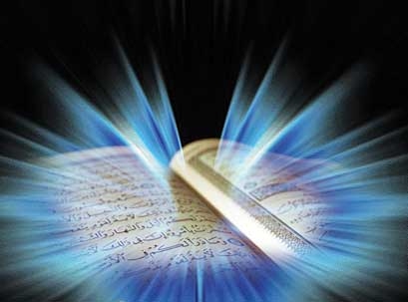
والله من وراء القصد
وهو يهدي السبيل
Jazakom Allah Khairan

